Slide 1
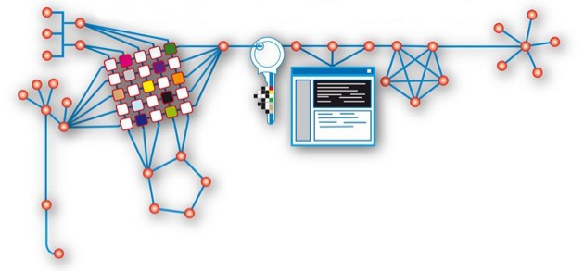
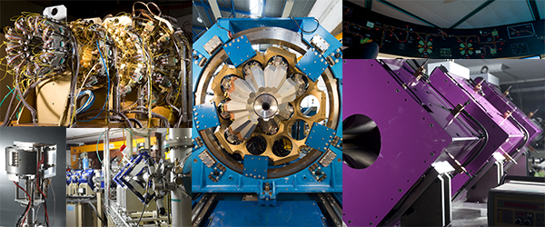


Bienvenue aux 11ème Journées Informatiques IN2P3/IRFU
Portbail

Slide 2


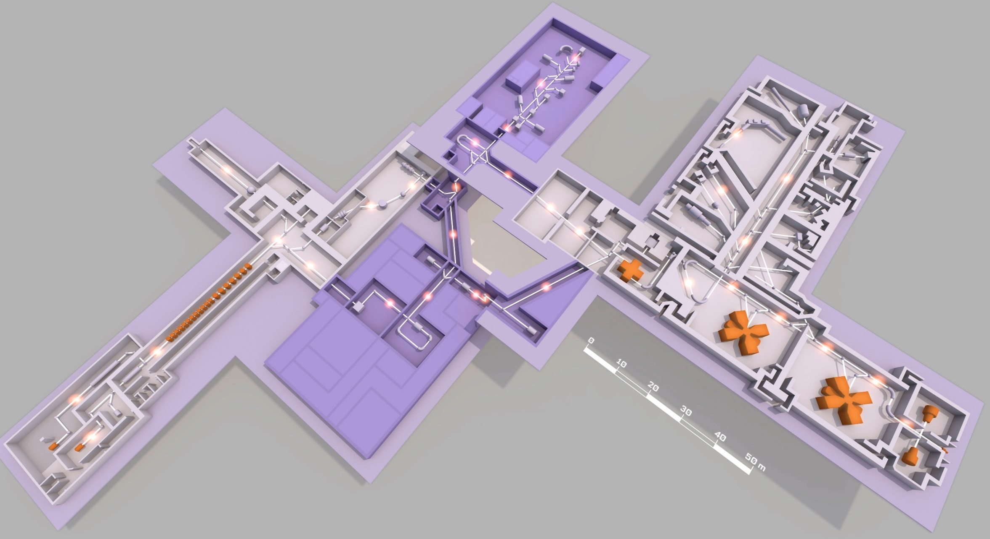
GANIL - SPIRAL2
Grand Accélérateur National d'Ions Lourds, Caen, France
Nuclear Physics
Material science
Atomic physics
Applications
High Energy Beams [24- 95] MeV/u
Stable + Short lived beams
(Fragmentation > 10 µs)
DESIR
SPIRAL2
S3
8 expt. areas
GANIL
NFS
SPIRAL2 LINAC
33 MeV p, 40 MeV d (5mA)
14.5 A.MeV HI (1mA)
C01/2 IRRSUD
[0.3,-1.0] MeV/u
CSS1 SME : Medium energy [3.7, 13.7] MeV/u
SPIRAL2
Phase 2
STAND BY
SPIRAL1 (Cyclotrons + CIME) :
High Energy Exotic Beams 20 MeV/u
Short lived beams (ISOL) T ~ > 10 ms

Slide 3


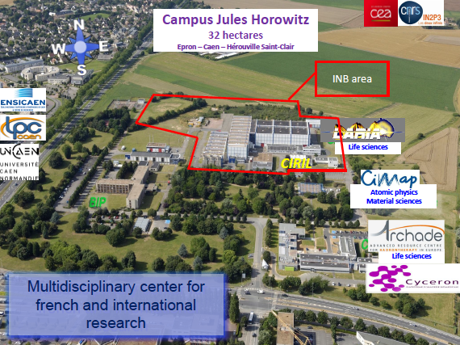
Grand Accélérateur National d’Ions Lourds
SPIRAL2
Un des principaux accélérateur d’ions lourds de physique nucléaire au monde
avec de nombreuses contributions pionnières au cours des 35 dernières années
Fortes collaborations nationales et internationales et communauté d'utilisateurs
290 staff - community of 600 users

Slide 4
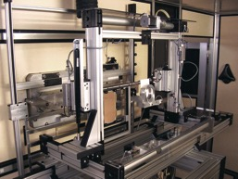
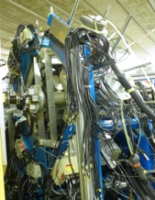
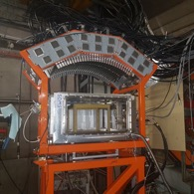
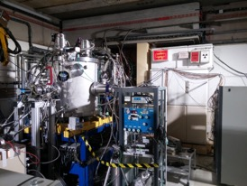
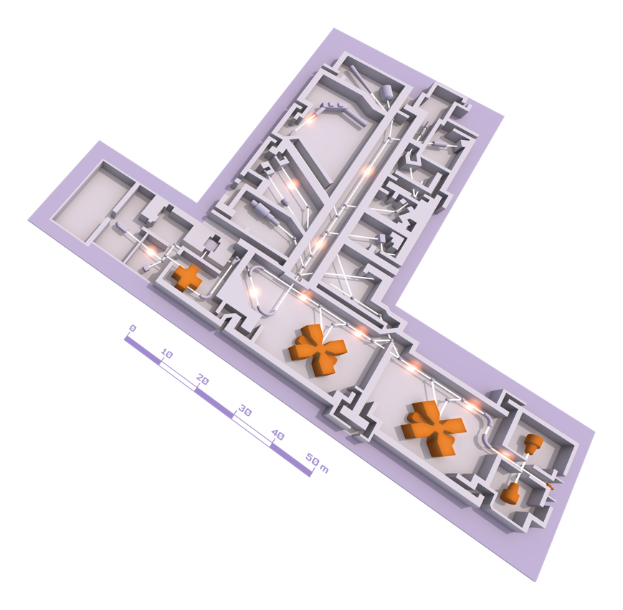
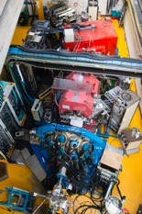
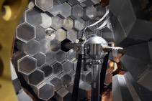
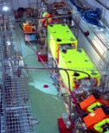
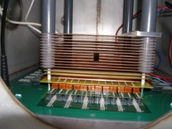
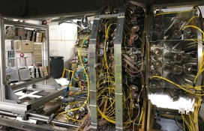
Une grande variété de dispositifs expérimentaux pour répondre
de facon précise aux questions fondamentales de la physique nucléaire
Détecteurs et instruments des salles d’expériences du GANIL
MUST2
EXOGAM
Porte-échantillons pour irradiation
ACTAR TPC
SALLES D’EXPÉRIENCES
TPC
AGATA + DIAMANT + NEUTRON WALL
LISE SPECTROMETER
AGATA + VAMOS
Premières expériences en 1983
GANIL: 30 semaines / ans sur 4 runs : 5000h d’operations. 9000h de temps de faisceau pour les utilisateurs (multi-beam effect)
SPIRAL1 depuis 2001: >11100h de faisceaux radioactifs. Plus de 30 faisceaux radioactifs
INDRA + FAZIA
ENSEMBLE ACCÉLÉRATEUR DU GANIL (CYCLOTRONS)

Slide 5
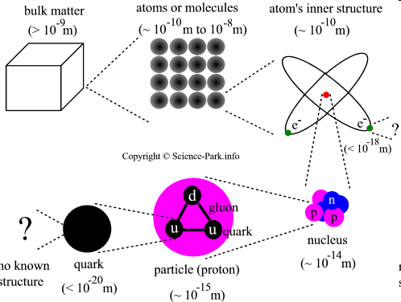

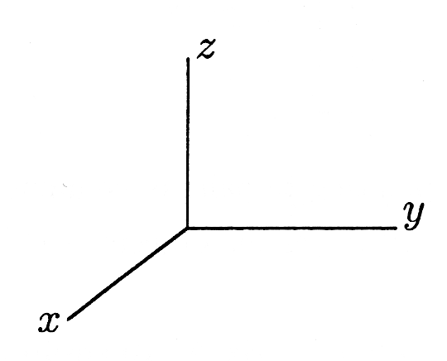
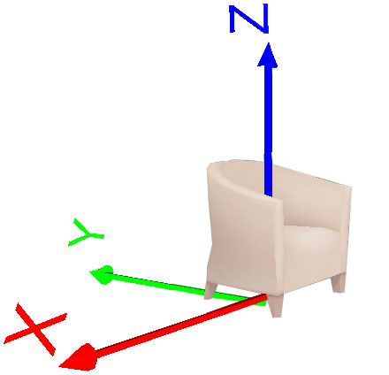
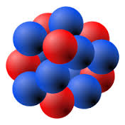
GANIL: Expérimentation, Exploration et Expérience
à l’échelle du femtomètre
T
E*
J
Intense Stable
beams
ISOL
Radioactive beams
Comment des motifs réguliers et simples émergent-ils dans la structure des noyaux complexes?
Quelles sont les variables clés qui régissent la dynamique entre les systèmes composites de nucléons en collision?
Fragmentation beams

Slide 6
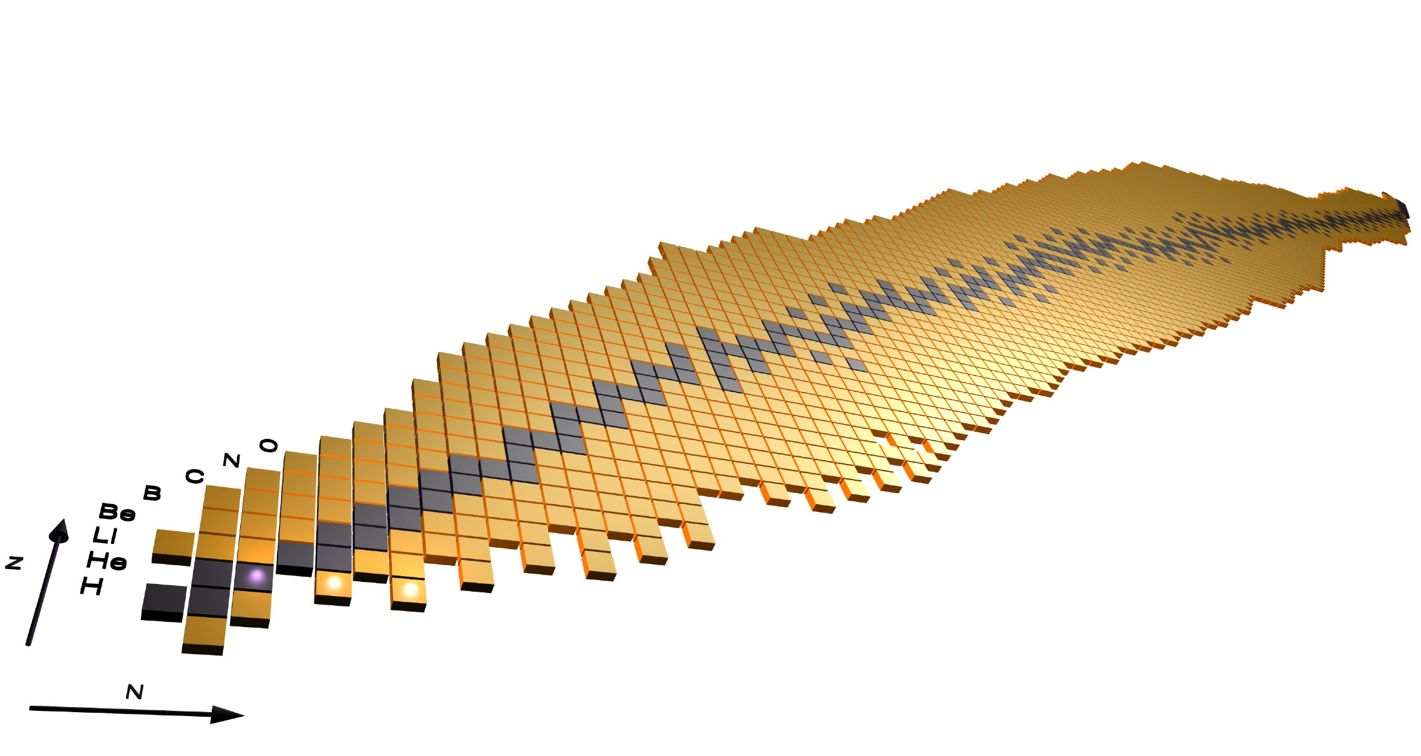
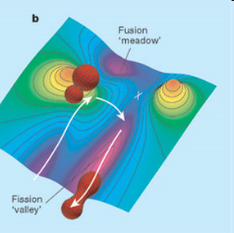

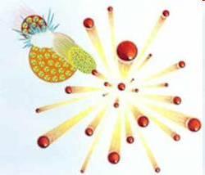
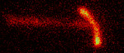
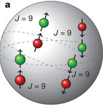
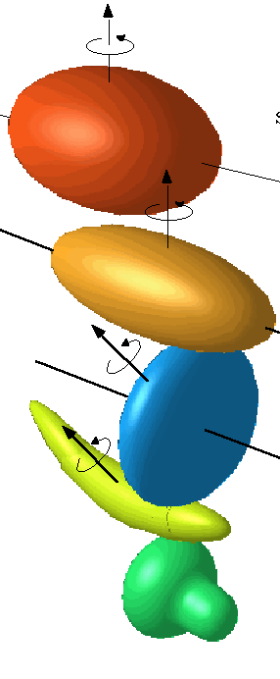
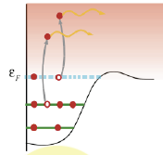
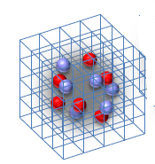
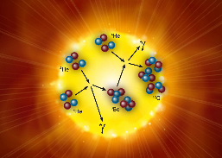
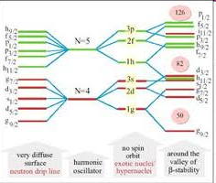
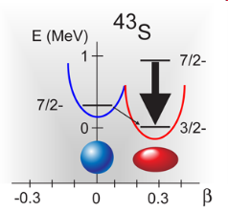
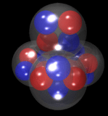
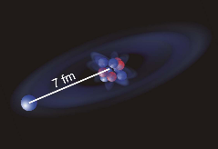
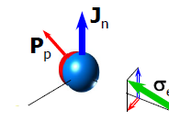


Fission dynamics
Physics at the Femtometer scale
Today
Equation of state
ν−π pairing
2p radioactivity
Coupling to
continuum
Lattice Effective
Field Theory
Limits of existance
New magic numbers
Clusters
Shape
Coexistance
Exotic Shapes
Neutron halos
Objectif : Trouver et comprendre l’existence de motifs simples et réguliers qui émergent au sein des systèmes complexes que sont les noyaux, mais aussi des singularités !
Moyens : Les collisions nucléaires afin de caractériser les noyaux dans des conditions extrêmes (énergie d’excitation, déséquilibre entre protons et neutrons, moment angulaire) pour mettre en évidence les différentes facettes de l’interaction nucléaire

Slide 7
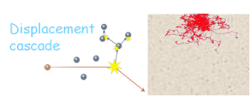
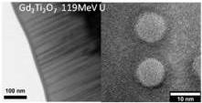

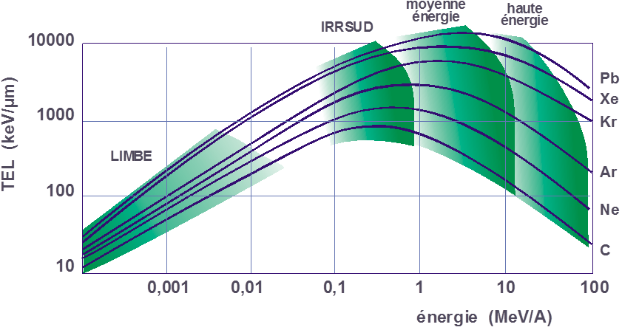
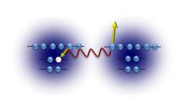
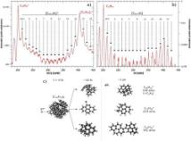
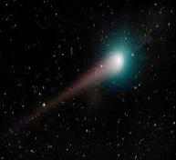
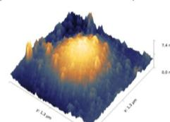
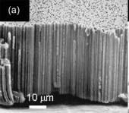
Nuclear Physics -> Interdisciplinary studies
Highly charged ions
Radiochemistry
Physics of Solids
Science of materials
ARIBE
Radiochemistry
Astrochemistry
surface
5 µm
> 10¹⁵ cm⁻²
nanostructures
100 µm
1500 µm
10¹³ cm⁻²
7

Slide 8
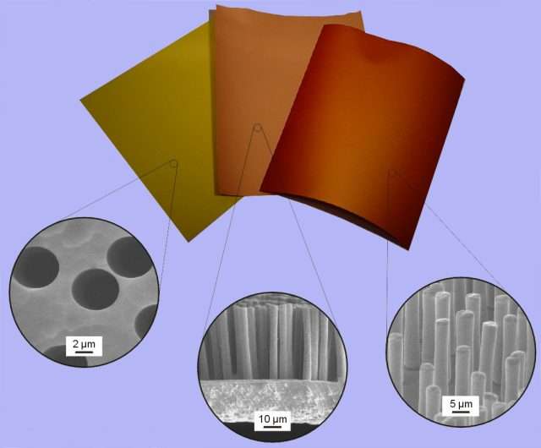
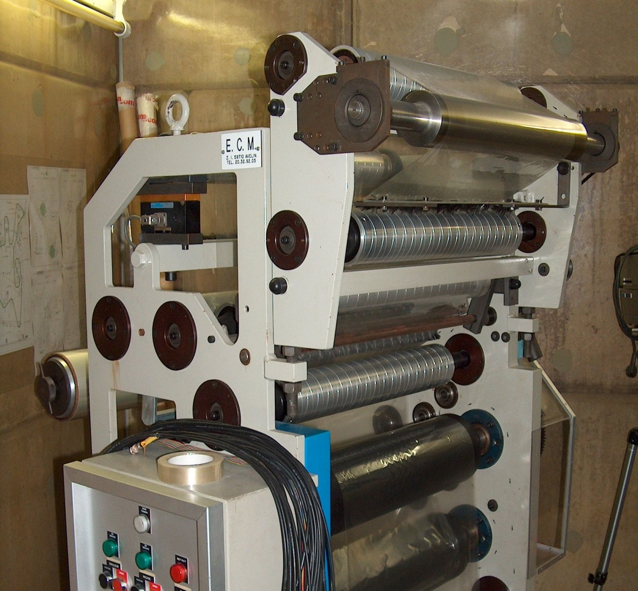
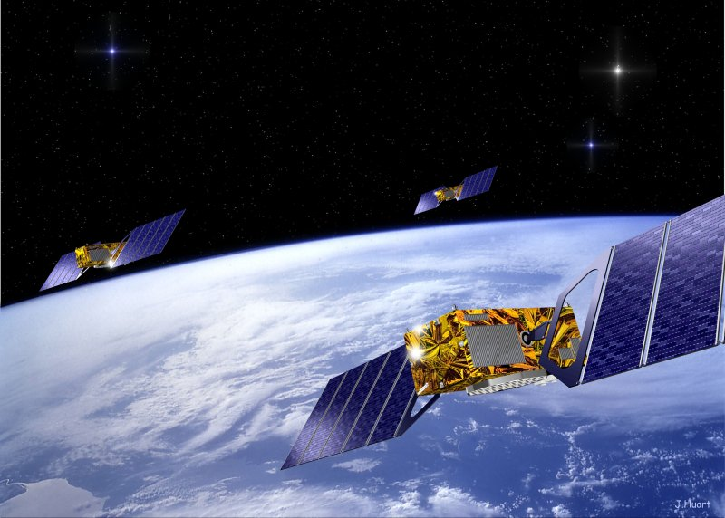
Industrial Applications with GANIL ion beams
Microporous membranes
Tianjin
Beam energy
Xe 7,6 MeV/A – Kr 10,5 MeV/A
Speed of the roll:
From 1 to 100 m/mn
Thickness of the film:
A few tens microns
Companies Germany, Belgium, Sweden, China…
Applications: agri-food , pharmaceutical, biological, etc…
Irradiation and hardening of electronic components for the space industry
In space, heavy and energetic ions (charged particles)
Some failures in satellites are due to interactions between particles and components
Research on SEE (Single Event Effect) to improve the architectures and define testing standards
Qualification Tests of Electronic components
Organisations: AirBus Space Industries (EADS, Astrium), ATMEL, CNES, ESA, INFINEON, JAXA, ST Microelectronics

Slide 9
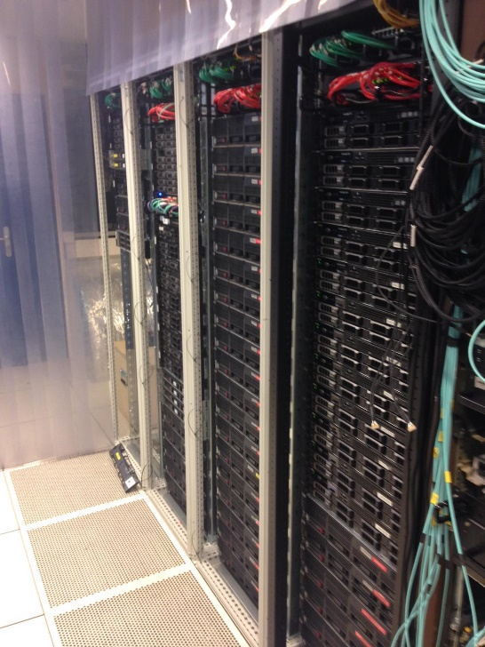
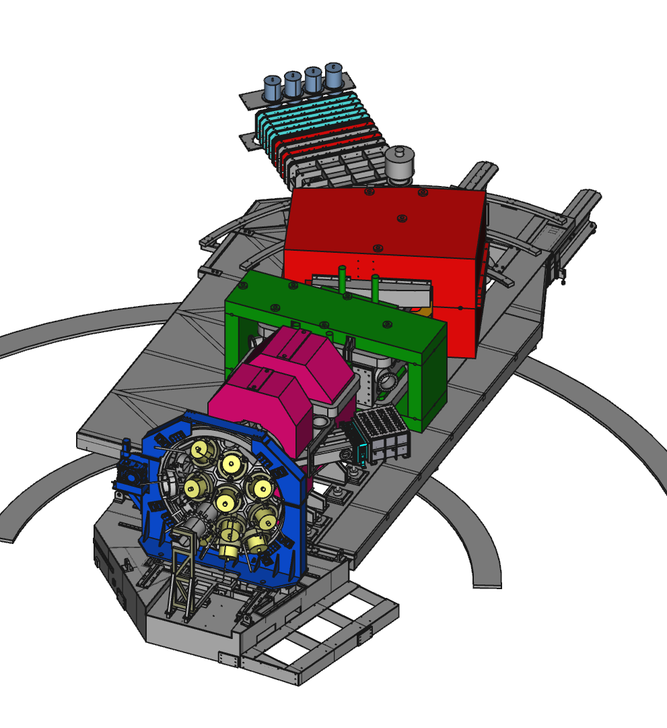


L’informatique au GANIL !
Indispensable pour atteindre ces objectifs scientifiques
Faisceaux d’ions stables et radioactifs
contrôle des différents éléments des accélérateurs (GANIL, SPIRAL, SPIRAL2, …)
Acquisition de données Réseau, Slow Control, Online
Stockage des données (~ 100 To / an → 1 Po/an)
Analyse de données
….
Dans le contexte du rôle grandissant des
détecteurs de collaboration et de l’électronique numérique
(AGATA, ACTAR, FAZIA, S3, SIRIUS, … )
Groupes Informatiques au GANIL (G2I, GIM, GAP)
Coordination avec les différents laboratoires de l’in2p3 / IRFU
Renforcement des liens avec le CC-IN2P3
Nœud RENATER

Slide 10
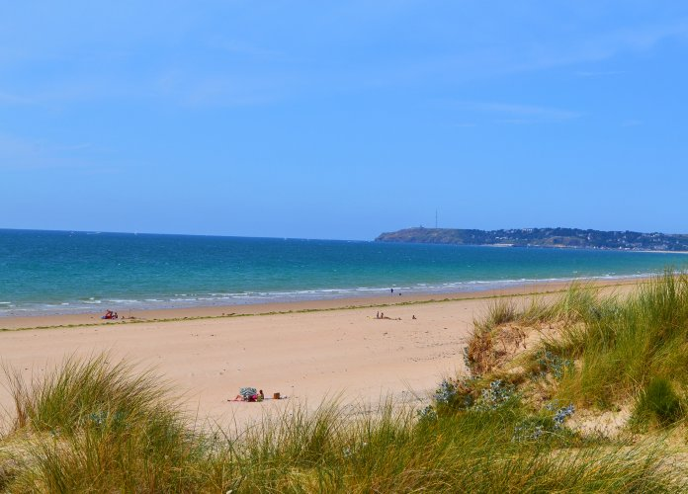
Bienvenue aux
11ème journées informatiques IN2P3-IRFU
En vous souhaitant
des journées informatiques fructueuses
…
mais aussi du beau temps !

